Slide 1
Муниципальное дошкольное образовательное учреждение «Детский сад №125 комбинированного вида»
Выполнила:Абросова О.В.,
воспитатель I кв.категории ,
средняя группа №8.

Slide 2
Цель: Накопление у детей представлений о здоровом образе жизни. Задачи:». 1. Дать представление о том, как влияют вредные продукты на организм человека . 2. Закрепить у детей бережное отношение к своему здоровью. 3.Закрепить культурно-гигиенические навыки.

Slide 3
Здоровый образ жизни в детском саду
Здоровый Здоровье - состояние любого живого организма, при котором он в целом и все его органы способны полностью выполнять свои функции; отсутствие образ жизни является основой для гармоничного развития ребенка, причем, чем в более раннем возрасте человеку начинают прививаться здоровые привычки и порядки, тем более эффективным становится воспитание здорового образа жизни .

Slide 4
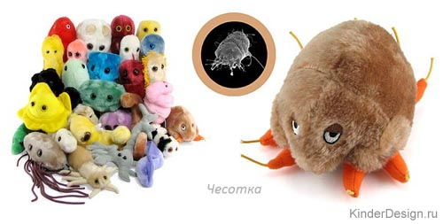
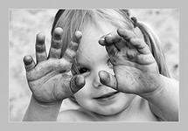
Чтобы ни один микроб Не попал случайно в рот, Руки мыть перед едой Нужно мылом и водой

Slide 5
Чистить зубы, умываться, И почаще улыбаться, Закаляться, и тогда Не страшна тебе хандра.

Slide 6
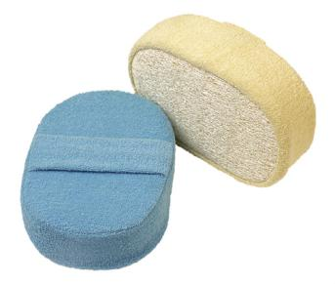
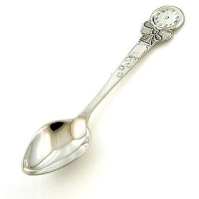
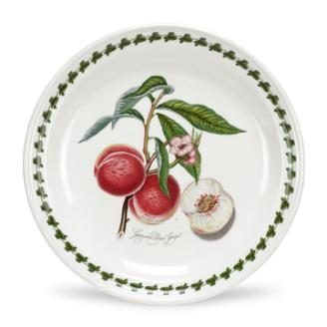
Какие предметы у каждого человека должны быть личными, а какими могут пользоваться все члены семьи?

Slide 7
ЛИЧНЫЕ
ДЛЯ СЕМЬИ

Slide 8
«Здравствуйте ребята, рада вас видеть! Я с удовольствием вам расскажу о здоровом питании. Вы думаете, почему я такая здоровая и никогда не болею. Да потому что я правильно питаюсь.

Slide 9
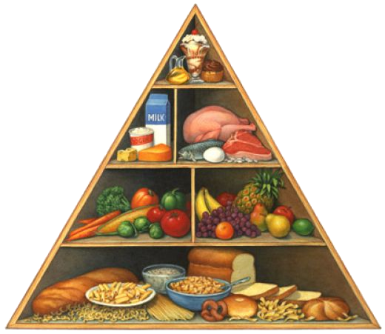
П Р А В И Л Ь Н О Е
П И
Т
А
Н
И
Е

Slide 10
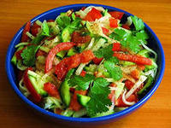
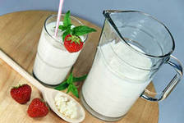
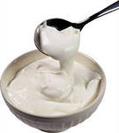
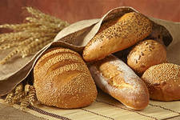
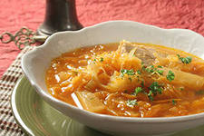
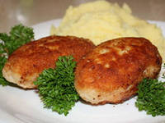
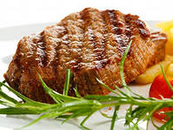
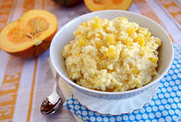
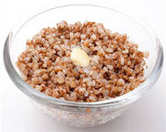
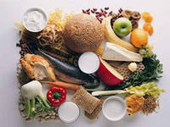
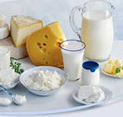

Slide 11
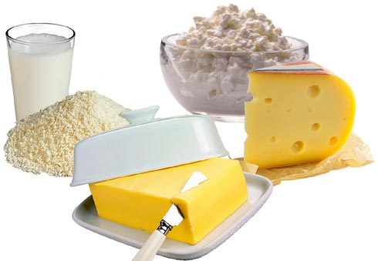
Кушать овощи и фрукты, Рыбу, молокопродукты — Вот полезная еда, Витаминами полна!

Slide 12
Хорошо здоровым быть! Соков надо больше пить! Гамбургер забросить в урну, И купаться в речке бурной!

Slide 13
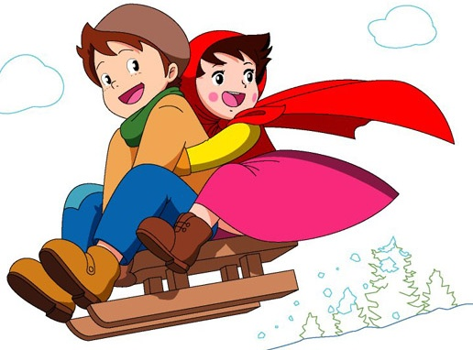
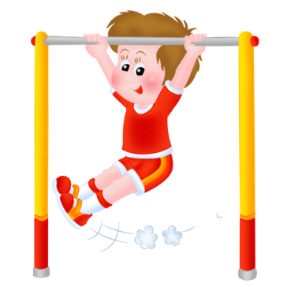
Закаляться, обливаться, Спортом разным заниматься! И болезней не боясь, В тёплом доме не таясь, По Земле гулять свободно, Красоте дивясь природной!!! Вот тогда начнете жить! Здорово здоровым быть!!!

Slide 14
На прогулку выходи, Свежим воздухом дыши. Только помни при уходе: Одеваться по погоде!

Slide 15
Также нужно закаляться, Контрастным душем обливаться, Больше бегать и гулять, Не ленится, в меру спать!

Slide 16
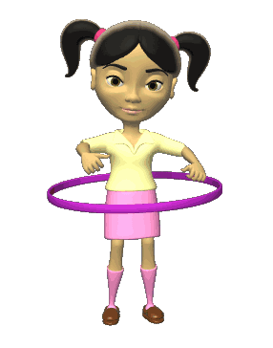
Чтоб красивой, стройной быть, Обруч надо мне крутить, На скакалочке скакать, В игры разные играть.

Slide 17
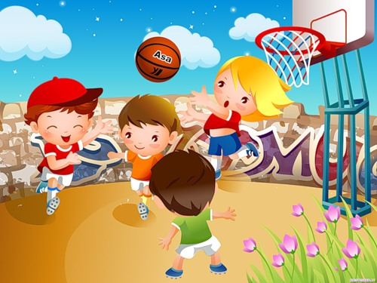
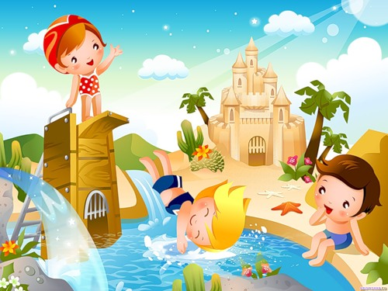

Slide 18
Каждому ребенку хочется быть сильным, бодрым, энергичным - бегать, не уставая, кататься на велосипеде, плавать, играть вместе со сверстниками во дворе, не мучиться головными болями или бесконечными насморками.

Slide 19
БУДТЕ ЗДОРОВЫ

